Slide 1
Муниципальное бюджетное дошкольное образовательное учреждение «Детский сад № 15 «Ладушки» (корпус 2) Презентация опыта работы «Детское экспериментирование: «Волшебница вода» в рамках фестиваля методических идей «Дорога от идеи до результата» Разработчик: Юрченко О.А. воспитатель высшей квалификационной категории Каменский район 2021 год

Slide 2
Наш детский сад в 2020-2021 году реализует проект «Календарь образовательных событий». 22 марта на всей планете отмечают Всемирный день воды или Всемирный день водных ресурсов». В этот день дети младшей группы «Рябинка» проводили опыты и эксперименты с водой, изучая ее свойства и качества.

Slide 3
Вода-это, наверное, одно из первых состояний, с которым сталкивается ребенок. И еще будучи совсем крохами, детки уже знают, что такое вода. Поэтому мне показалось, что тема воды для малышей будет близка и интересна. Ведь в каждом ребенке заложено стремление познавать окружающий мир. И показать наглядно, как работает та или иная вещь, еще лучше, чем просто рассказать. Отличный инструмент для этого- опыты и экспериментирование. Опыты помогают развивать речь, логику, мышление, творчество ребенка, показывать наглядно взаимосвязи между живой и неживой природой. В связи с этим экспериментирование является одним из главных видов деятельности дошкольника. Ведь в процессе экспериментирования ребенок получает возможность удовлетворить присущую ему любознательность и получить ответы на интересующие его вопросы, а самое главное- он может сам поучаствовать в опытах и экспериментах, что вызовет у крохи несомненный восторг и радость. Вот что у нас получилось.

Slide 4
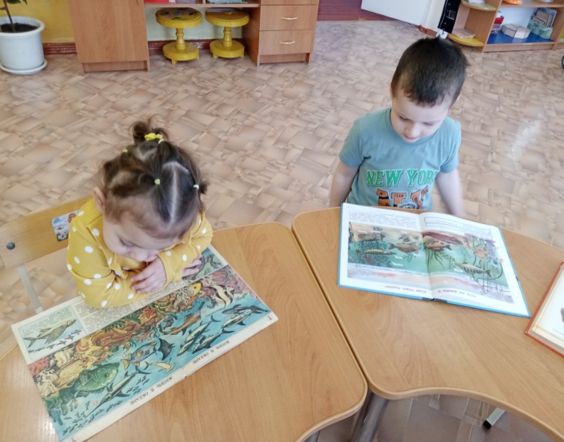
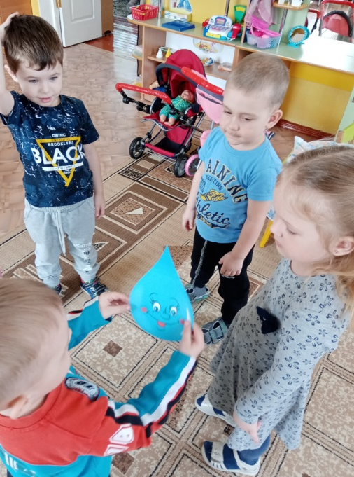
Цель: вовлечение детей в элементарную исследовательскую деятельность по определению свойств и качеств воды. Задачи: познакомить детей со свойствами воды, активизировать и обогащать словарь детей существительными, прилагательными и глаголами; развивать навыки проведения опытов, развивать мышление, кругозор, любознательность детей, рассказать о значении воды для всего живого.
Предварительная работа:
1. Беседа на тему: «Где живет вода»,
«Кому она необходима и зачем»,
«Кто живет в воде».
2. Чтение рассказов о воде, сказок
познавательного характера.
3.Знакомство и игры с
Капелькой.

Slide 5
Методы и приемы: 1. Игровой: показ игрового персонажа «Капелька». 2. Практический: опыты. 3. Словесный: беседа с детьми, рассказ воспитателя, вопросы поискового характера. Оборудование: 1. Пластмассовые стаканы, молоко, вода, дольки апельсина, трубочки, камешки, соль, песок (всё индивидуально для каждого ребенка).

Slide 6
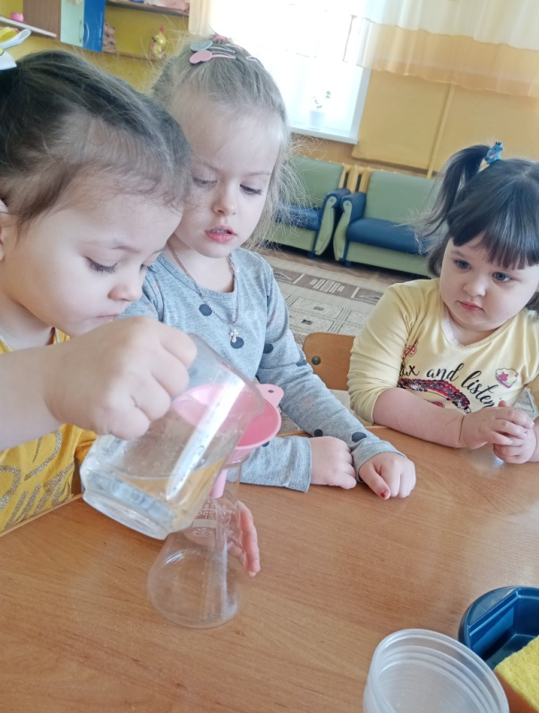
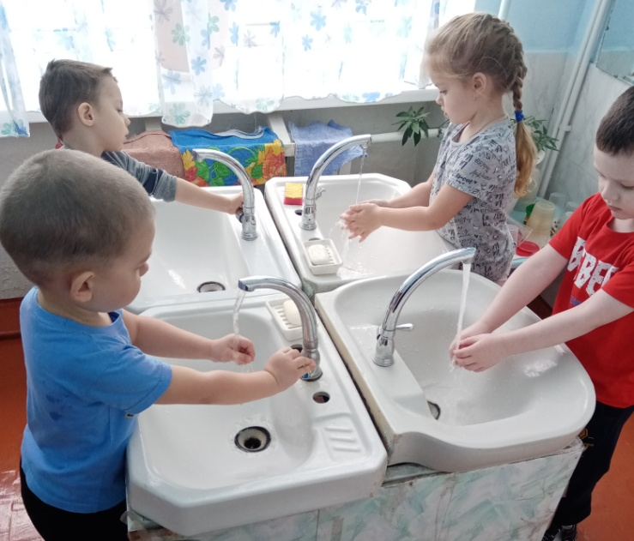
Экспериментирование с водой:
Вода – жидкая, она течет, ее можно переливать

Slide 7
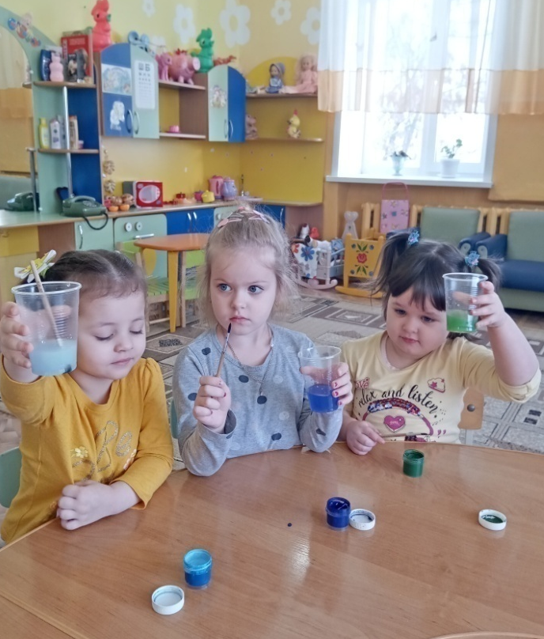
Вода - бесцветная жидкость, но ее можно окрасить

Slide 8
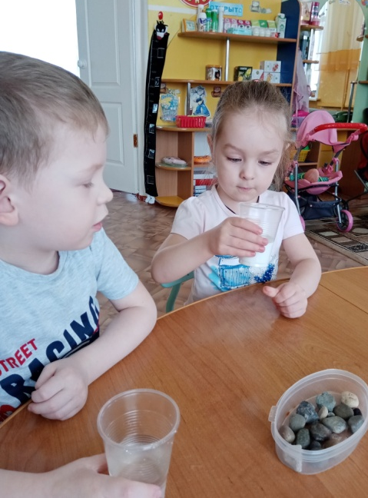
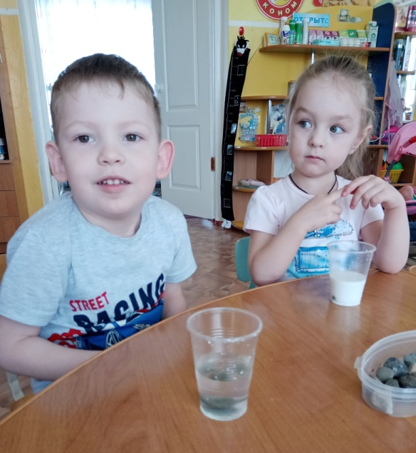
Вода –прозрачная, в ней видно камешки, а в молоке -нет

Slide 9
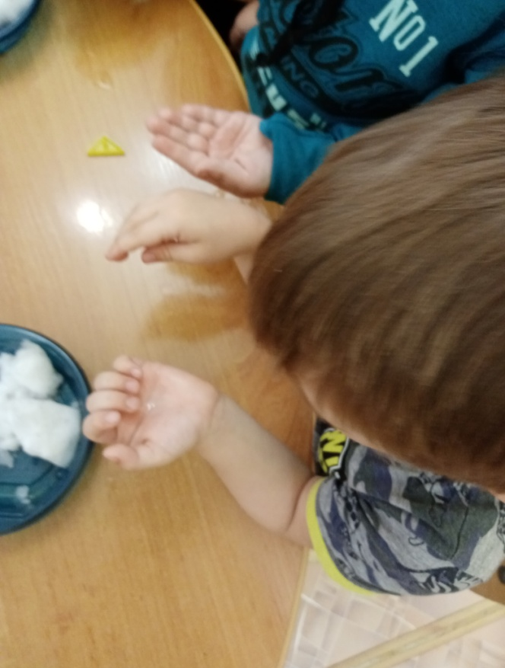
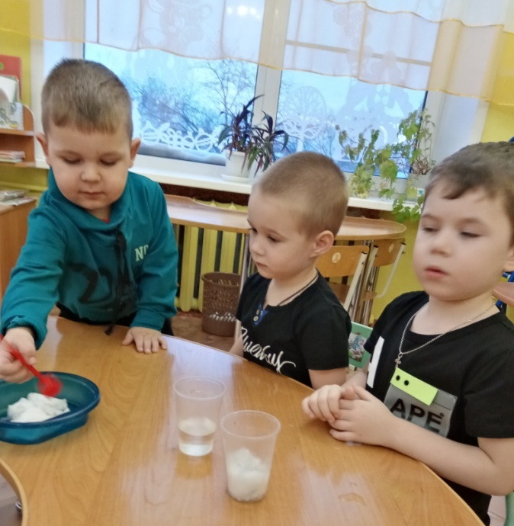
Снег – это тоже вода

Slide 10
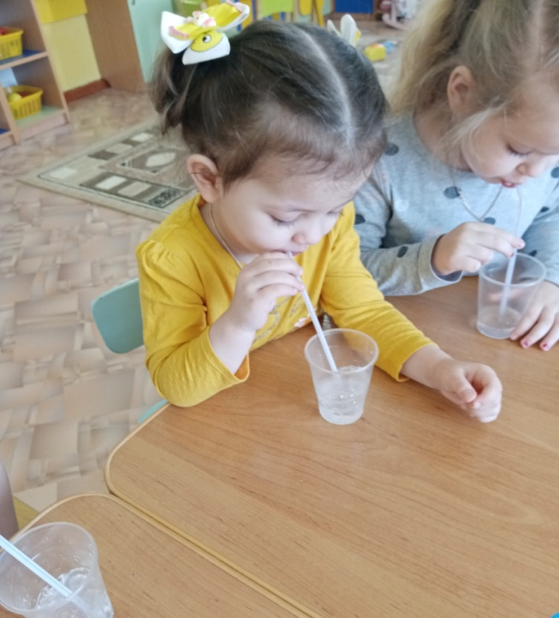
В воде есть воздух

Slide 11
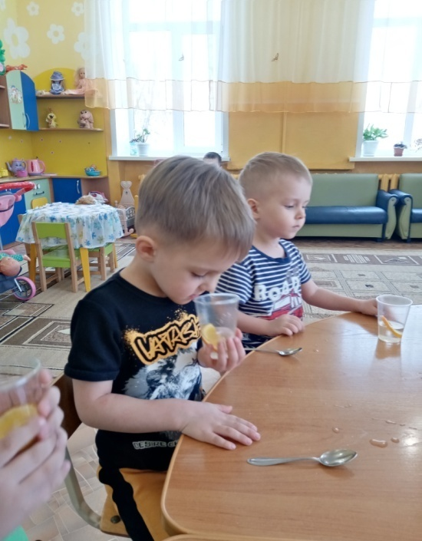
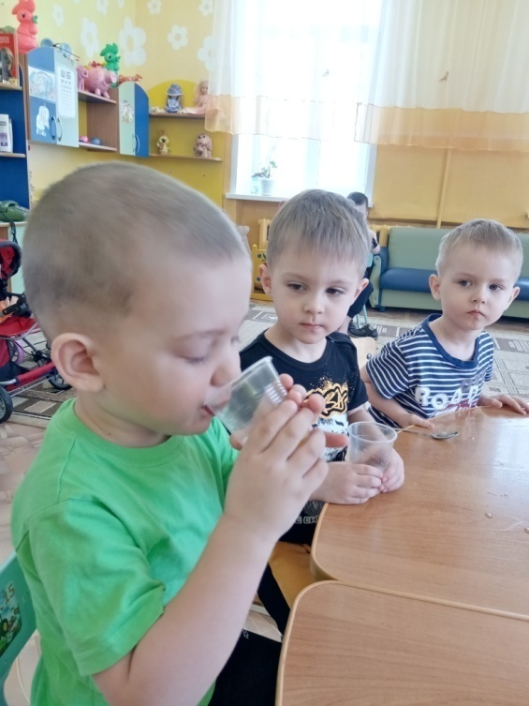
Вода не имеет вкуса и запаха, но если в нее добавить любой ароматизатор ( у нас это был апельсин), то она приобретает его запах и вкус

Slide 12
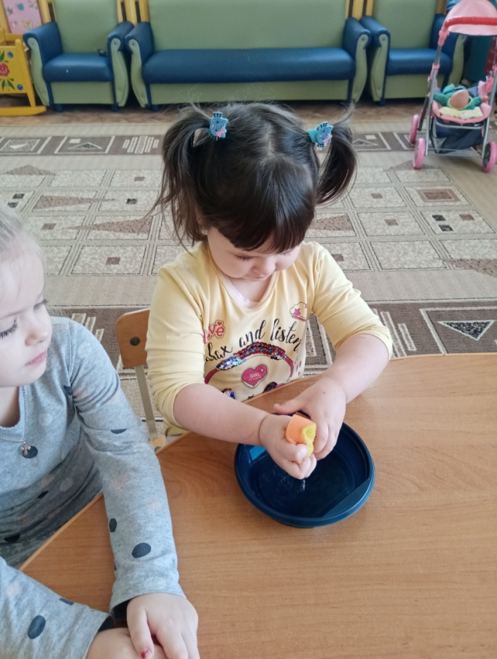
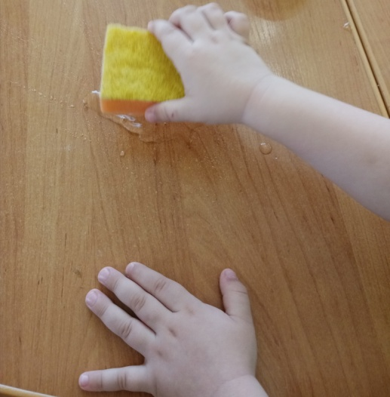
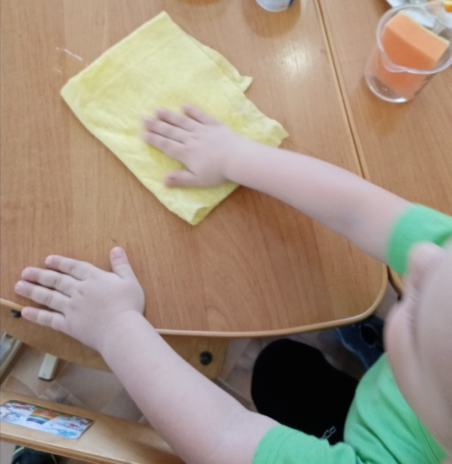
Вода может впитываться в разные материалы (губка, тряпочки) и отжимается

Slide 13
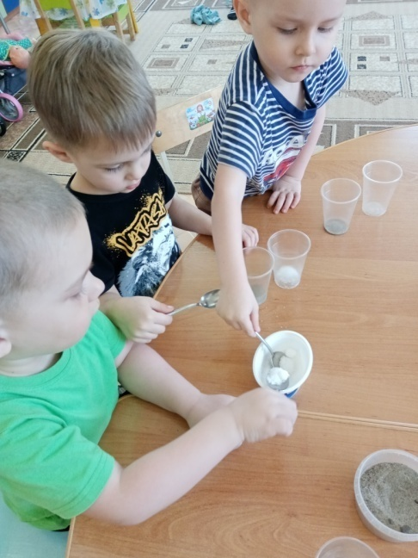
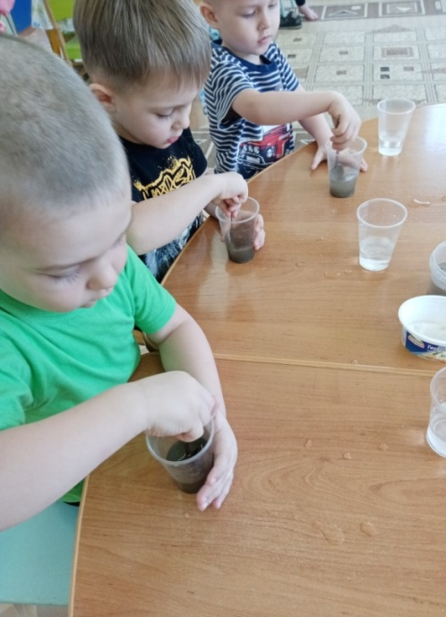
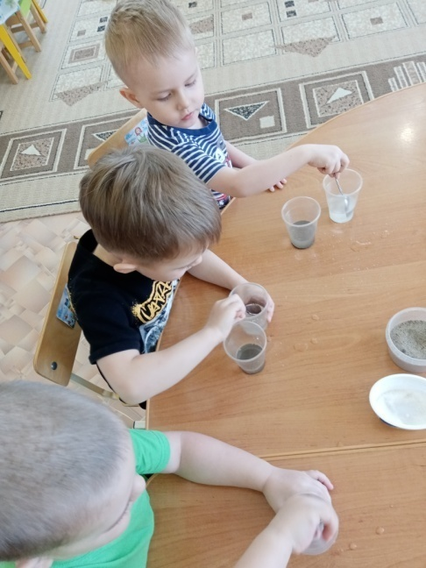
Вода – растворитель: растворяет соль, сахар, но не растворяет твердые вещества, такие как песок

Slide 14
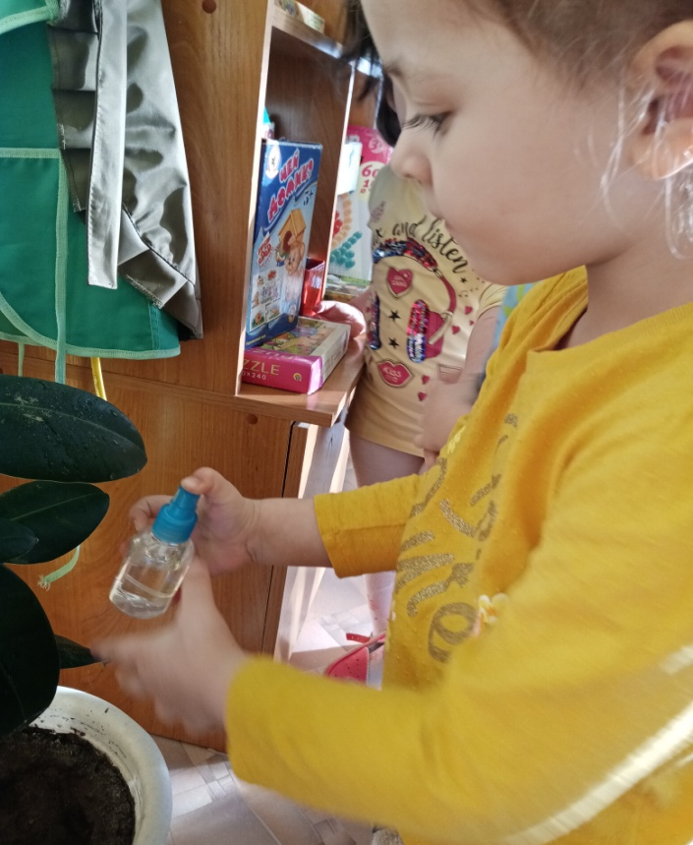
Растениям тоже необходима вода: ее можно лить, а можно разбрызгивать»

Slide 15
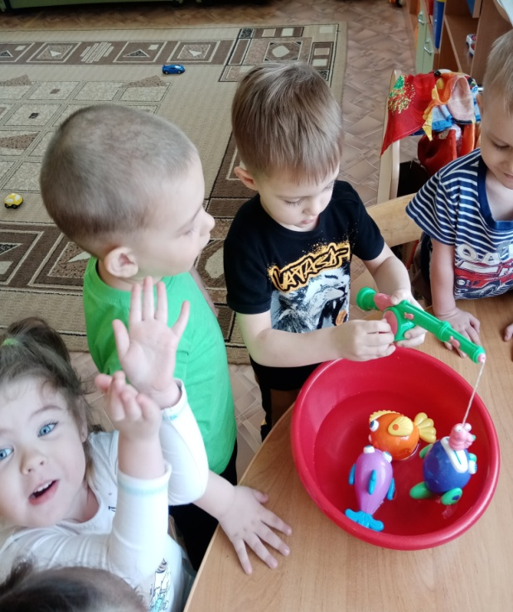
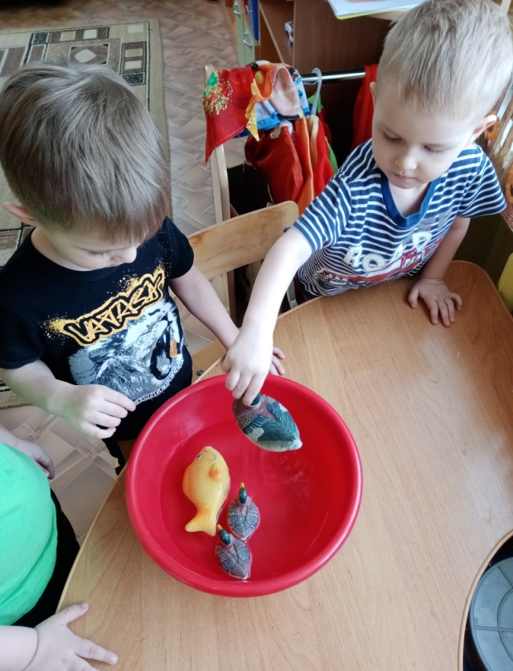
А играть с водой – одно удовольствие!

Slide 16
Спасибо за внимание!

